Slide 1
Spartan Family (Xilinx/AMD FPGA)

Slide 2
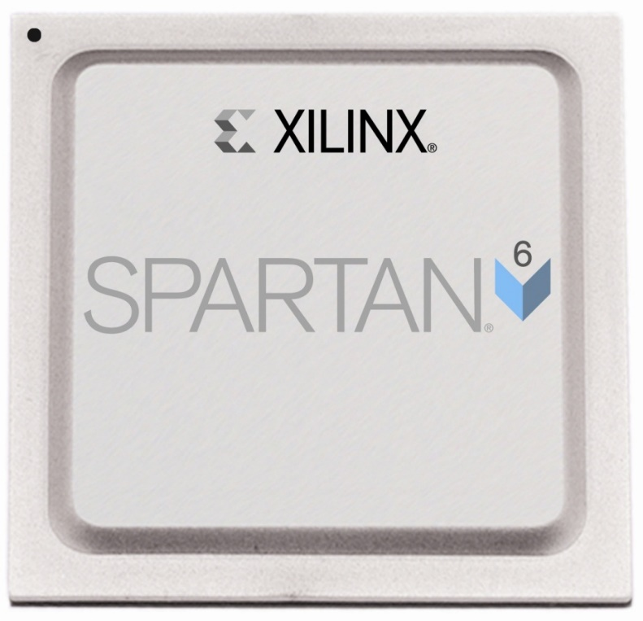
خانوادة اسپارتان
Spartan:
برنامه‌ریزی مبتنی بر SRAM
دو دسته:
LX: بدون Gigabit Xceiver
LTX: با Gigabit Xceiver

Slide 3
بلوک‌های منطقی
CLB:
Configurable Logic Block
دو Slice مشابه
هر Slice:
چهار LUT و هشت FF و …
SliceM و SliceL:
مدار carry chain
SliceL: بدون حافظة توزیع شده و ثبات انتقال
SliceX:
بدون carry chain

Slide 4
Spartan CLB

Slide 5
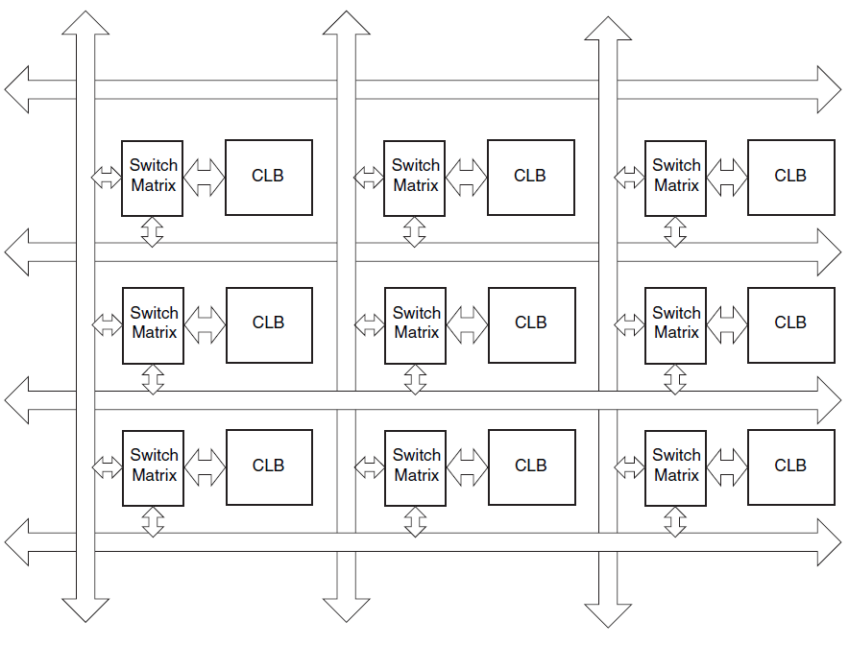
Spartan Architecture

Slide 6
Spartan SliceM

Slide 7
Spartan SliceM
LUT به عنوان جدول جستجو:
تابع شش ورودی: فقط O6 قابل استفاده
دو تابع پنج ورودی با ورودی‌های مشترک (A1-A5): خروجی‌های O5 و O6

Slide 8
Spartan SliceM
LUT به عنوان حافظة توزیع شده:
Single/Dual/Quad-Port Memory
32-bit Shift Register (دنبالة MC31)

Slide 9
Spartan SliceM
دسته دوم عناصر حافظه:
فقط DFF
ورودی از LUT (فقط O5)
دسته اول عناصر حافظه:
DFF یا لچ
ورودی از LUT (O5 یا O6)
مستقیم از بیرون (DX)
از MC31 آخری
از Carry

Slide 10
مدار ساده شده

Slide 11
Spartan SliceL

Slide 12
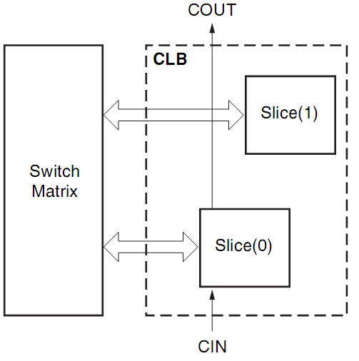
معماری اتصالات

Slide 13
معماری اتصالات

Slide 14
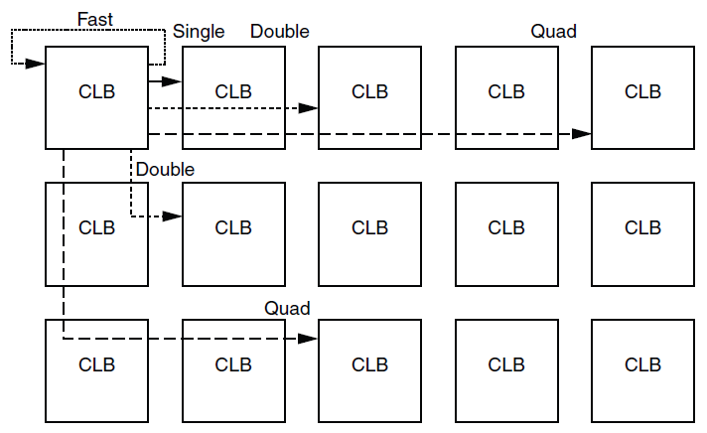
معماری اتصالات

Slide 15
حافظة بلوکی
بلوک 18 کیلوبیتی
نمونه:
پیکربندی‌های گوناگون به صورت dual port
یا یک نیمة 9 کیلوبیتی به صورت single port
پیکربندی ( تعداد بیت × تعداد کلمات )
18 × 512
16 × 512
9 × k 1
8 × k 1
4 × k 2
2 × k 4
1 × k 8

Slide 16
مشخصات اسپارتان 7

Slide 17
بلوک‌های محاسباتی
DSP48A1:
یک ضرب کنندة 18 بیت در 18 بیت
یک انباشتگر 48 بیتی
تعدادی جمع کننده
ثبات‌ها:
همگام کردن عملیات با کلاک
ایجاد خط لوله
OPMODE:
انتخاب C از بیرون
جمع و تفریق B و D پیش از ضرب
MAC: انتخاب مسیر فیدبک P

Slide 18
بلوک‌های محاسباتی
DSP48A1:

Slide 19
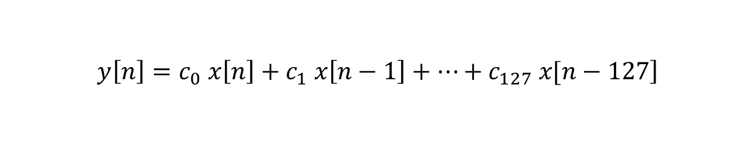
بلوک‌های محاسباتی
پیاده‌سازی FIR Filter با DSP48A1:
$$\left.y\left[n\right]=c_{0} x\left[n\right]+c_{1} x\left[n−1\right]+…+c_{127} x[n−127\right]$$

Slide 20
مشخصات اسپارتان 7

Slide 21
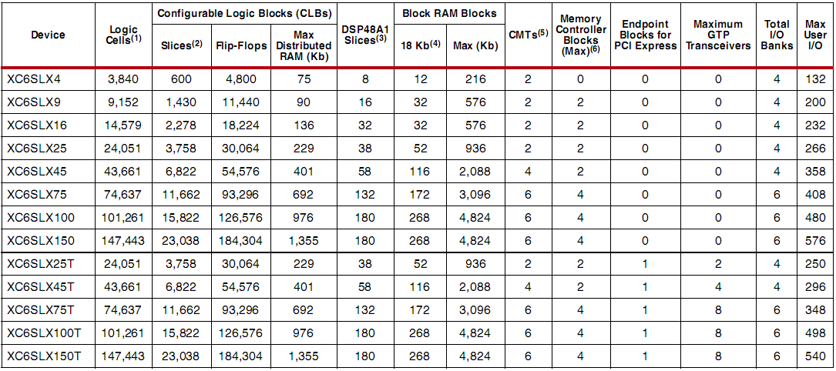
بلوک‌های فرستنده/گیرندة گیگابیتی
GTP:
614 Mbps تا 3/125 Gbps

Slide 22
7 Series Family (Xilinx/AMD FPGA)

Slide 23
مشخصات تراشه‌های AMD FPGA
ورتکس اولترا اسکیل | کینتکس اولترا اسکیل | ورتکس 7 | کینتکس 7 | آرتیکس 7 | اسپارتان 6
4,407,480 | 1,160,880 | 1,954,560 | 477,760 | 215,360 | 147,443 | سلول های منطقی
115Mb | 76Mb | 68Mb | 34Mb | 13Mb | 4.8Mb | Block RAM
2,880 | 5,520 | 3,600 | 1,920 | 740 | 180 | بلوک های DSP
104 | 64 | 96 | 32 | 16 | 8 | بلوک های فرستنده/گیرنده گیگابیتی
32.75 Gb/s | 16.3 Gb/s | 28.05 Gb/s | 12.5 Gb/s | 6.6 Gb/s | 3.2 Gb/s | سرعت فرستنده/گیرنده
5,101 Gb/s | 2,086 Gb/s | 2,784 Gb/s | 800 Gb/s | 211 Gb/s | 50 Gb/s | مجموع پهنای باند فرستنده/گیرنده
1,456 | 832 | 1,200 | 500 | 500 | 576 | تعداد پین های I/O

Slide 24
Virtex Family
Virtex:
معماری بلوک‌های منطقی
معماری اتصالات
بلوک‌های محاسباتی
بلوک‌های حافظه
بلوک‌های ورودی-خروجی
بلوک‌های فرستنده-گیرندة گیگابیتی
مشابه اسپارتان
قابلیت‌های بیشتر
قیمت بیشتر

